Slide 1
2장. 관계형 데이터베이스란

Slide 2
목차
  1. 관계형 데이터베이스란
  2. SQL 기초 지식
  3. 관계형 데이터베이스 다루기 위한 사전 지식
  4. 연습문제

Slide 3
1. 관계형 데이터베이스란
DBMS (Data Base Management System)
  데이터베이스 관리 시스템
  데이터베이스의 기능 제공
  Oracle, SQL Server, DB2, MySQL 등
관계형 데이터베이스
  RDB (Relational DataBase)
  2차원 표 이용한 데이터 목록화 관리
    Excel, Google Docs 등 스프레드시트
  자연스럽고 직관적인 이해 가능
  Ex) 주소록

Slide 4
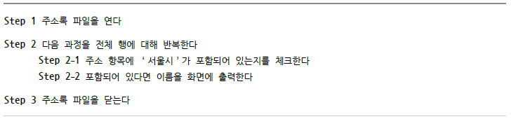
1. 관계형 데이터베이스란
관계형 데이터베이스의 혁신성
  역사적 혁신성
    최초로 2차원 표 이용한 데이터베이스 소프트웨어
  기능적 혁신성
    프로그래밍 언어 지식이 필요하지 않음
      데이터베이스 사용자층의 빠른 증가
      SQL 언어 이용
프로그래밍 언어 사용할 경우 작성해야 하는 형식

Slide 5

2. SQL 기초 지식
SQL (Structured Query Language)
  관계형 데이터베이스에서 데이터 조작하기 위한 언어
  일반 프로그래밍 언어에 비해 간결함
  모국어 말하는 것처럼 데이터 조작
    간단한 영어 문장과 유사
    누구나 자연스럽게 데이터 조작 가능
    간단한 기본 조작 명령어
      SELECT(검색)
      INSERT(등록)
      UPDATE(갱신)
      DELETE(제거)
    Ex) “주소가 서울시인 사람의 이름을 검색한다”

Slide 6
2. SQL 기초 지식
테이블, 행, 열
  관계용 데이터베이스와 SQL의 용어
    용어 및 개념 이해 중요
    동일 개념과 기능도 서로 다른 제품에서 용어 상이할 수 있음
  테이블(table)
    관계형 데이터베이스의 2차원 표
    데이터 관리하는 유일 단위
      어떤 테이블에 어떤 데이터를 포함하는가?
    테이블 설계는 데이터베이스 설계의 중요 부분
  열(column)과 행(row)
    가로 및 세로축
    열과 행 교차하는 부분을 셀(cell)이라 함

Slide 7
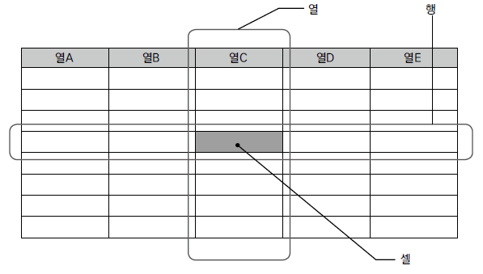
2. SQL 기초 지식
테이블 개념도

Slide 8
3. 관계형 데이터베이스 다루기 위한 사전지식
관계형 데이터베이스의 소프트웨어
  관계형 데이터베이스 사용 위해 설치해야 함
    Oracle, MySQL, PostgreSQL 등 널리 사용
    웹에서 무료로 다운로드 가능
DBMS와 데이터베이스의 차이
  데이터베이스 = 추상적 개념
    기능이나 구조의 집합 나타냄
  DBMS (DataBase Management System) = 구상적 개념
    기능이나 구조 실현 위한 구체적 소프트웨어
    물리적 실체 동반한, 조작 가능한 제품
    Oracle, MySQL
      DBMS이나 데이터베이스는 아님

Slide 9
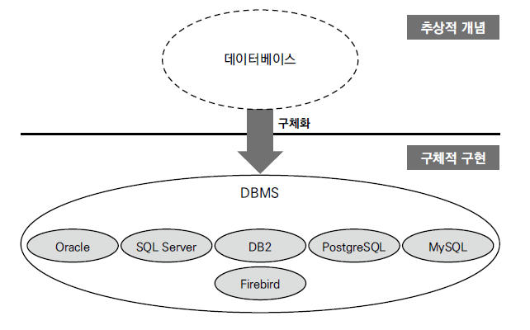
3. 관계형 데이터베이스 다루기 위한 사전지식
DBMS와 데이터베이스의 관계도

Slide 10
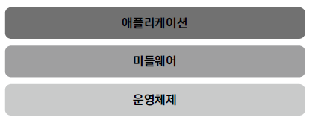
3. 관계형 데이터베이스 다루기 위한 사전지식
소프트웨어와 데이터베이스의 관계
  데이터베이스와 여러 소프트웨어 조합으로 시스템 구축
    SI (System Integration) 과정
  3가지로 소프트웨어 구분
    운영체제
    미들웨어
    애플리케이션
  계층성 존재
    한 레이어 동작하지 않으면 상위 소프트웨어도 동작 혹은 설치 불가
  DBMS = 미들웨어
    위치상 운영체제와 애플리케이션의 중간
    기능적으로 양쪽 성질 겸비
소프트웨어의 계층성

Slide 11
3. 관계형 데이터베이스 다루기 위한 사전지식
운영체제 (OS, Operating System)
  시스템 동작 위한 토대 되는 기능 제공
  PC 및 휴대전화 등에 모두 탑재
  다양한 종류와 차이점
    Windows
      GUI (Graphic User Interface)에 의한 직관적 조작
      소비자용 데스크톱에서 가장 널리 사용
    Linux, UNIX
      비즈니스용으로 주로 사용
      Red Hat, Debian 등 다양한 Linux 존재
      각 기업의 독자적 UNIX 제품도 있음
    iOS, Android 등

Slide 12
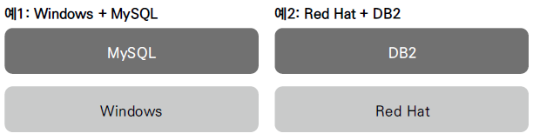
3. 관계형 데이터베이스 다루기 위한 사전지식
미들웨어 (Middleware)
  데이터베이스가 여기에 속함
  OS에 설치하여 동작
  다양한 OS와 미들웨어 조합 가능
  여러 조건 고려하여 조합 선택
    예산
    제품 기능
    개발자와 운용자의 기술 조합
  비즈니스적 측면에서 불가능한 조합도 존재
    기술적 관점만 고려할 수 없음

Slide 13
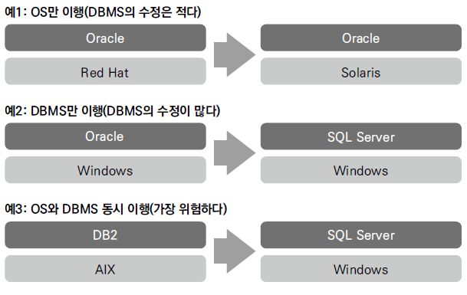
3. 관계형 데이터베이스 다루기 위한 사전지식
  제품에 따라 다른 기능
    다른 계열의 제품 사용하면 효율 떨어질 수 있음
    마이그레이션 (Migration)
      하나의 조합에서 다른 조합으로 시스템 변경
      어느 정도 표준 규칙 따르기에 조합 자유도 존재

Slide 14
3. 관계형 데이터베이스 다루기 위한 사전지식
애플리케이션 (Application)
  업무용 기능 가진 소프트웨어
  사용자가 가장 빈번히 조작하게 됨
    애플리케이션 매개로 데이터베이스에 접근
    사용자가 데이터베이스에 직접 접근하지 않게 함
      보안 높이고 개발 및 수정 비용 절감
  애플리케이션 실현 수단
    스크래치 (Scratch)
      Java, C언어 등 프로그래밍 언어 사용해 직접 프로그램 작성
      세세한 부분 대응 가능
      개발 비용 증가
    패키지 (Package)
      기존 소프트웨어 구매
      일반적으로 개발 비용 절감
        커스터마이징 위한 추가 비용 필요할 수 있음

Slide 15
4. 연습문제
SQL에서 데이터 새로 등록하는 경우 사용하는 명령어는?
  INSERT
  REGISTER
  CREATE
  MAKE
Linux/UNIX 계열 OS의 기본 조작 명령어의 기능을 적어보자
  cd
  ls
  cat
관계형 데이터베이스 기능 제공하는 DBMS의 예를 적어보자

